Slide 1
Onze nieuwe didactische visie op programmeeronderwijs
Programeer 1: Imperatief
Course: Group weekly meeting
Dr. ir. M. Hajian & dr. W. M. Bergmann Tiest

Slide 2
Het belangrijkste van programmeeronderwijs:
Problemen opdelen in deelproblemen.
  Makes whole problem more clear.
  Error search much easier.
  Example: BubbleSort:
    loop through list
    check order
    exchange items

Slide 3
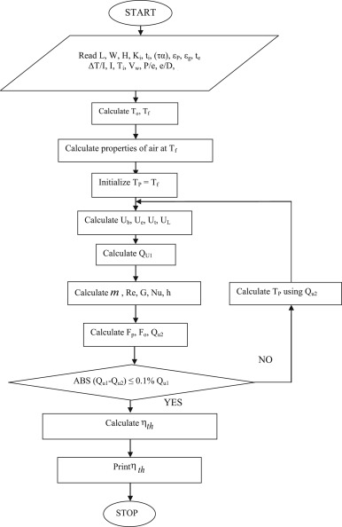
Het belangrijkste van programmeeronderwijs:
Programma-ontwerp.
    Pen and paper; how do you solve a problem?
    Flow chart, Nassi-Shneiderman-diagram
    Obligatory

Slide 4
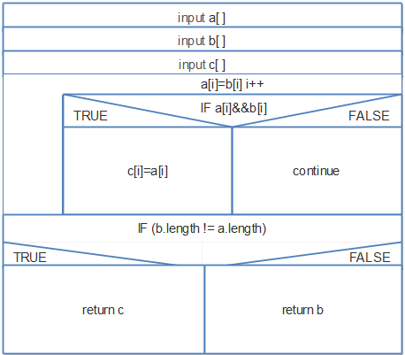
Het belangrijkste van programmeeronderwijs:
Programma-ontwerp.
    Pen and paper; how do you solve a problem?
    Flow chart, Nassi-Shneiderman-diagram
    Obligatory

Slide 5
Het belangrijkste van programmeeronderwijs:
Het maken van een (goed) programma.
  Comments.
  Naming variables corresponds to usage.
  Hierarchy.
  Readable.
Het testen van een programma.
  How to test your program? (test plan obligatory)
  Data set (input/output).
  What do you expect?

Slide 6
Hoe dan?
Alternately top-down- en bottom-up-approach.
  Top-down (big picture):
    Programming is essential to talk to a computer.
    Software to control embedded system.
  Bottom-up
    Teach them how to program a defined problem?
    Detail: how to define variables, data type, etc. (all the building blocks).
Veel oefenen met schrijven, maar ook meer begrijpend lezen.
  Short exercises during the lectures.
  Assignments.
  Examine each other’s code for short exercises.

Slide 7
Hoe dan?
Computational thinking (plugged of unplugged) en coderen gaan hand in hand.
  Doing both: design on paper, implement in code.
Strategische kennis ontwikkelen door contextrijk onderwijs (verbinding vakken & projecten)
  Context: Correlate each aspect for example to project 1.
    For example “for ()” loop can be used for your lift project to check sensors in every floor.

Slide 8
Wat dan?
Volgorde programmeerparadigma’s:
Imperatief – procedureel: C programming
Imperatief - object-georiënteerd: Java, C++

Slide 9
Waarneming: kortere aandachtsspanne
Hoorcolleges gecombineerd met, of vervangen door, werkcolleges of case studies (cf. TINHIS)
  Short exercises in context of treated theory during the lecture.
  Assignments for grading.
  Building up complexity.
  Use simple hardware to demonstrate theory.
Link tussen aangeboden kennis en toepassing daarvan korter en duidelijker maken, bijv. in programmeeropdrachten:
  Explicit link with application in project 1

